Slide 1
第八章
课时4 直线与圆、圆与圆的位置关系

Slide 3
＜
=
＞
＞
=
＜

Slide 4
d＞r₁＋r₂
无解
d＝r₁＋r₂
一组实数解
|r₁－r₂|＜d＜r₁＋r₂
两组不同的实数解

Slide 5
d＝|r₁－r₂|(r₁≠r₂)
一组实数解
0≤d＜|r₁－r₂|(r₁≠r₂)
无解

Slide 6
x₀x＋y₀y＝r²
(x₀－a)(x－a)＋(y₀－b)(y－b)＝r²
x₀x＋y₀y＝r²

Slide 9
√
×
×
√

Slide 18
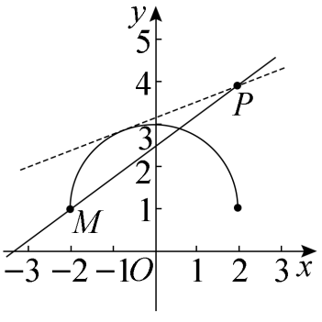

Slide 22
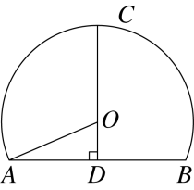

Slide 31
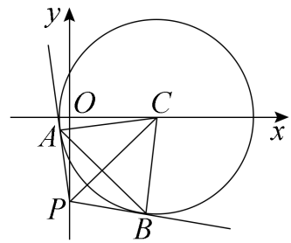

Slide 32
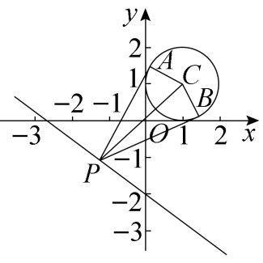

Slide 35
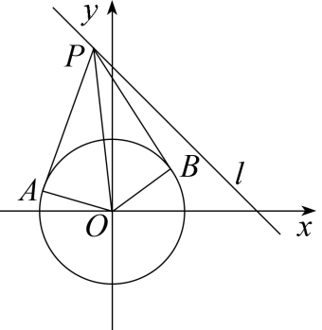

Slide 36
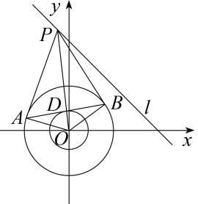

Slide 44
感谢观看

